Slide 1
Processo de Retenção da Portabilidade

Slide 2
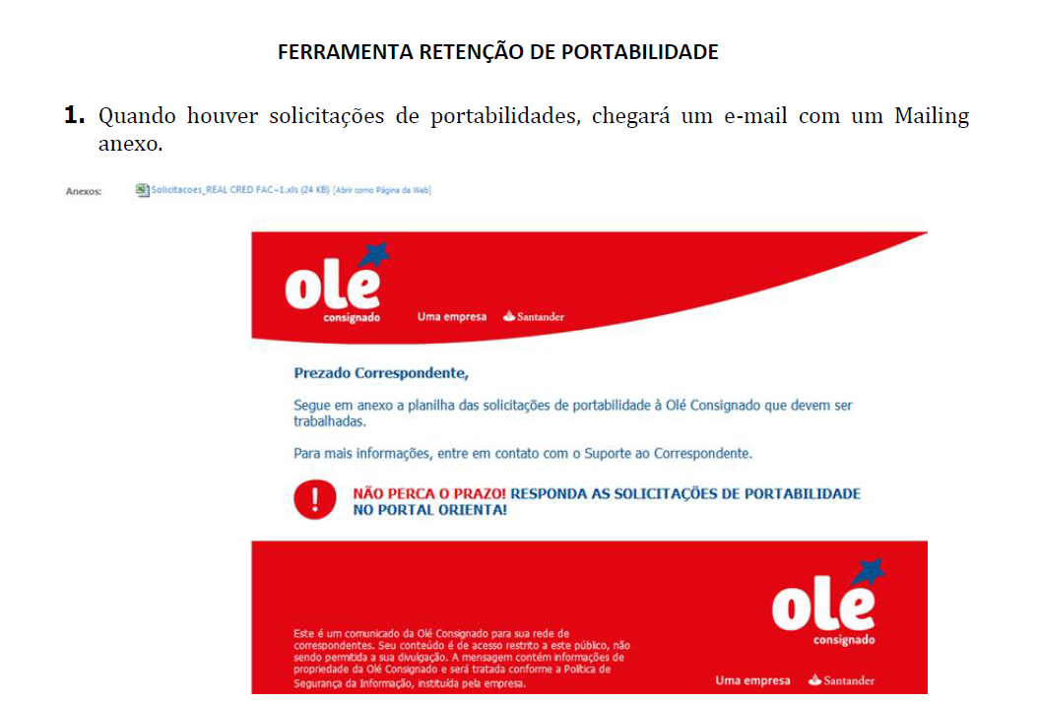
Processo de Retenção

Slide 3
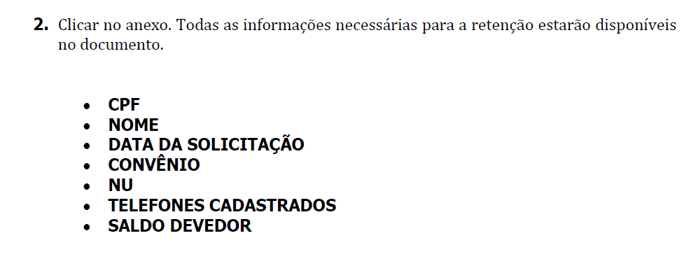
Processo de Retenção

Slide 4
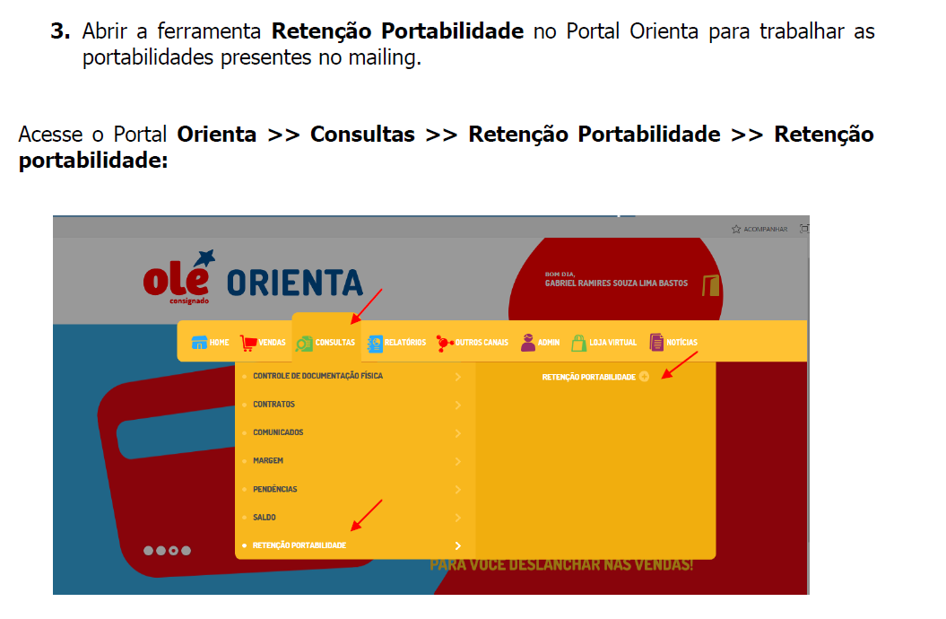
Processo de Retenção

Slide 5
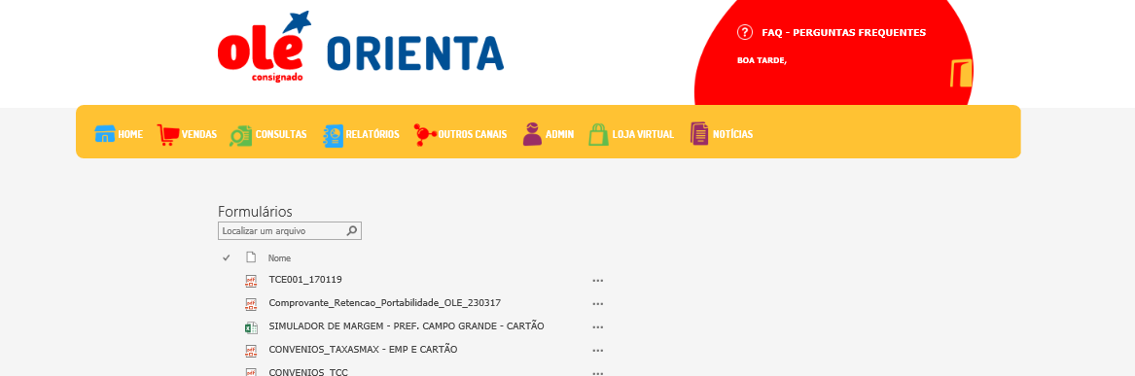
Processo de Retenção
Onde localizar o script e termo para apresentar como comprovante de retenção

Slide 6
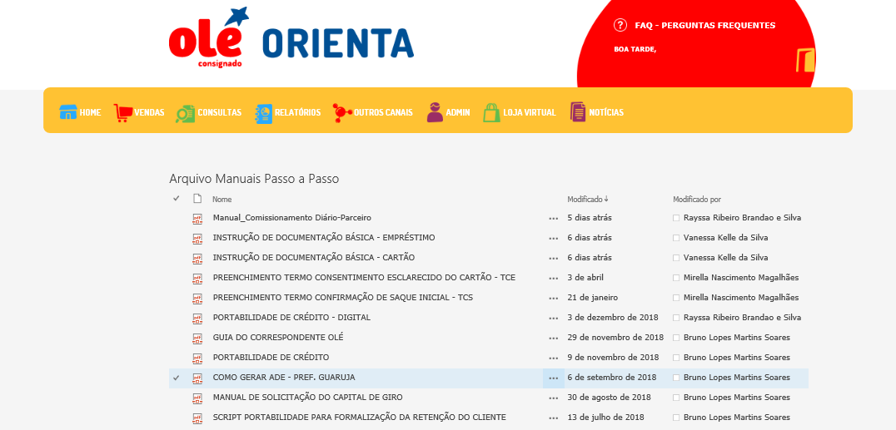
Processo de Retenção
Onde localizar o script e termo para apresentar como comprovante de retenção

Slide 7
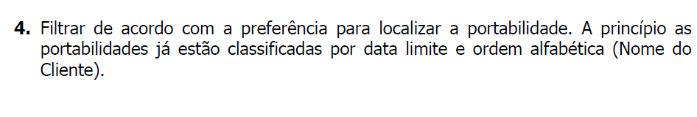
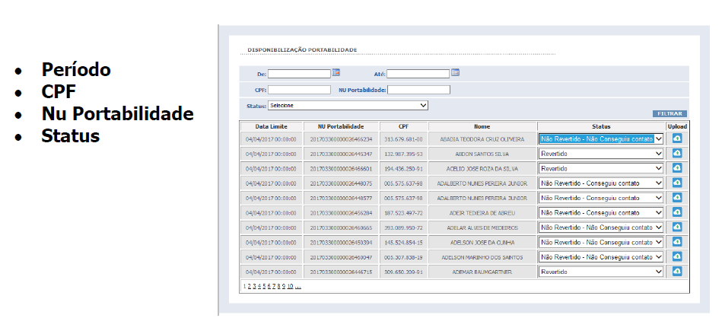
Processo de Retenção

Slide 8
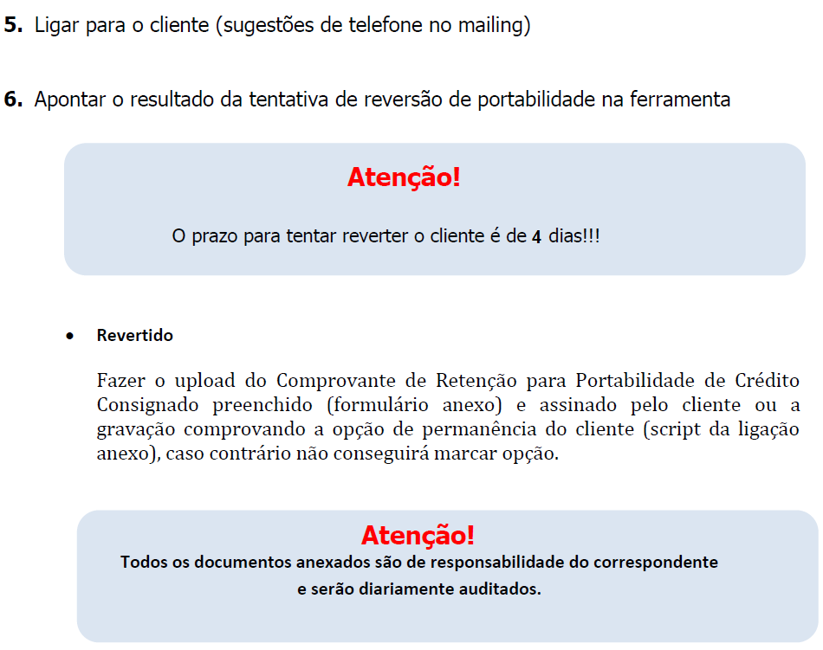
Processo de Retenção

Slide 9
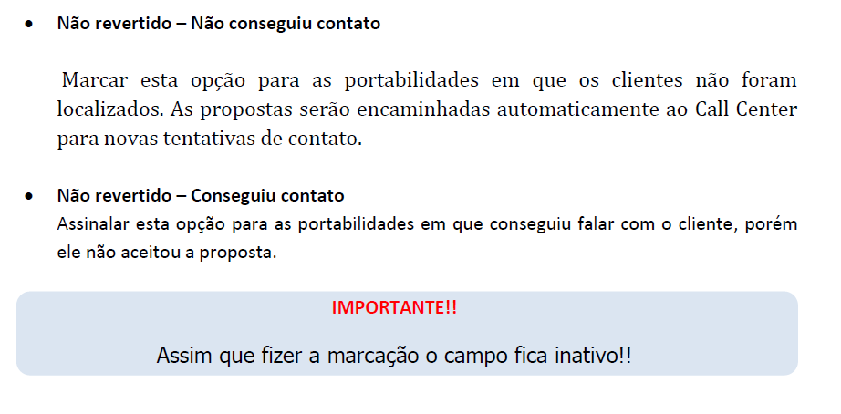

Processo de Retenção

